Slide 1


PROJET
Business Model
& Data
Fait par Karim et Marwane
Notes:
M

Slide 2
Introduction
Quel est l'impact de la forme scolaire sur la réussite des élèves ?
/01
Notes:
M

Slide 3
Plan de la présentation
01
02
03
Données à disposition
Etat des lieux
Analyses
statistiques
/02
Notes:
M

Slide 4
Plan de la présentation
04
05
Interprétation et résultats
Business model
& Architecture
/03
Notes:
M

Slide 5
Données à disposition
01
/04
Sources de données
Indicateurs (KPI)
Notes:
K

Slide 6




Sources de données
/05
Notes:
K
Données sur les collèges, lycées généraux et professionnels
Incluent des données sur la réussite scolaire, les labels numériques, l’indice de positionnement social,
des enquêtes sur le matériel numérique, les indicateurs de territoires numériques éducatifs ainsi que le nombre de classes et l’effectif des élèves.

Slide 7
Définitions des indicateurs
IPS
LABEL NUMERIQUE
/06
Indice de position sociale
Niveau de maturité numérique
Notes:
K
Label numérique est un score calculé à partir de 4 critères :
- le pilotage de l'établissement
- les infrastructures et les équipements
- le numérique en tant que levier des usages pédagogiques
- l'accompagnement et la formation des enseignants
IPS calculé en fonction des professions et catégories sociales des parents

Slide 8
Définitions des indicateurs
TRC
TRA
VA
/07
Taux de réussite constaté
Taux de réussite attendu
Valeur ajoutée = TRC - TRA
Notes:
K
1 Le taux de réussite constaté au baccalauréat
• Le taux de réussite au baccalauréat est la proportion, parmi les élèves présents à l’examen,
de ceux qui ont obtenu le diplôme
• C’est l’indicateur traditionnel, le plus connu.
• Il rapporte le nombre d’élèves reçus au baccalauréat au nombre d’élèves présents à l’examen.
2 Le taux de réussite attendu pour l’établissement
l permet de simuler, pour chaque élève, sa probabilité d’obtenir le baccalauréat, en fonction de ses caractéristiques
(âge, niveau scolaire à l’entrée en seconde 5 , origine sociale et sexe) et des caractéristiques
du lycée dans lequel il évolue.
est déjà calculé dans les csv disponibles sur le site data occitanie du gouvernement
3 La valeur ajoutée
La question est de savoir comment évaluer l’action propre du lycée, ce qu’il a «ajouté » au niveau initial des élèves qu’il a reçus.

Slide 9
Etat des lieux
02
/08
Collèges
Lycées
Notes:
M

Slide 10
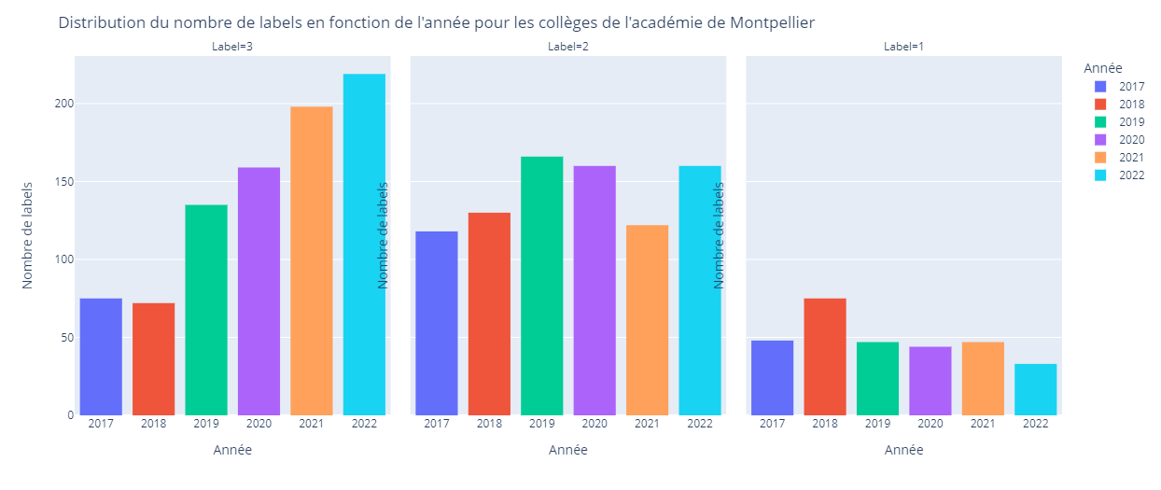
Etat des lieux Collèges
/09
Notes:
M

Slide 11
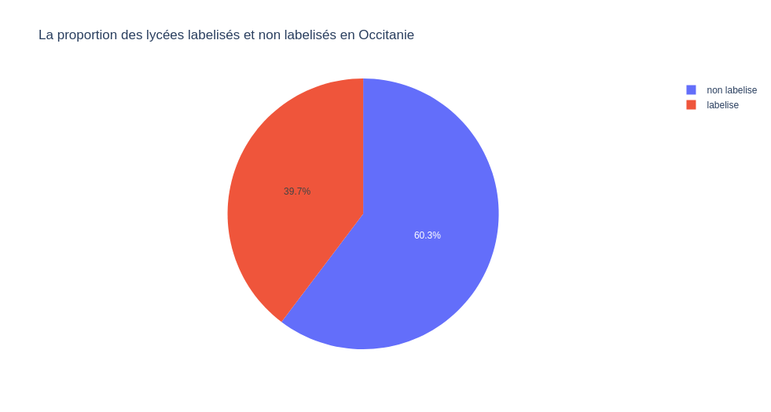
Etat des lieux Lycées
/10
222
337
Notes:
M

Slide 12
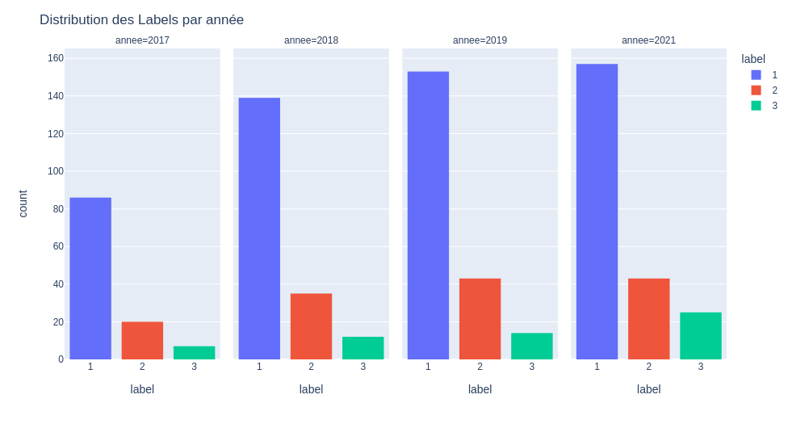
Etat des lieux Lycées
/11
Notes:
M

Slide 13
03
Analyses statistiques
/12
Différentes méthodes utilisés
Notes:
M

Slide 14
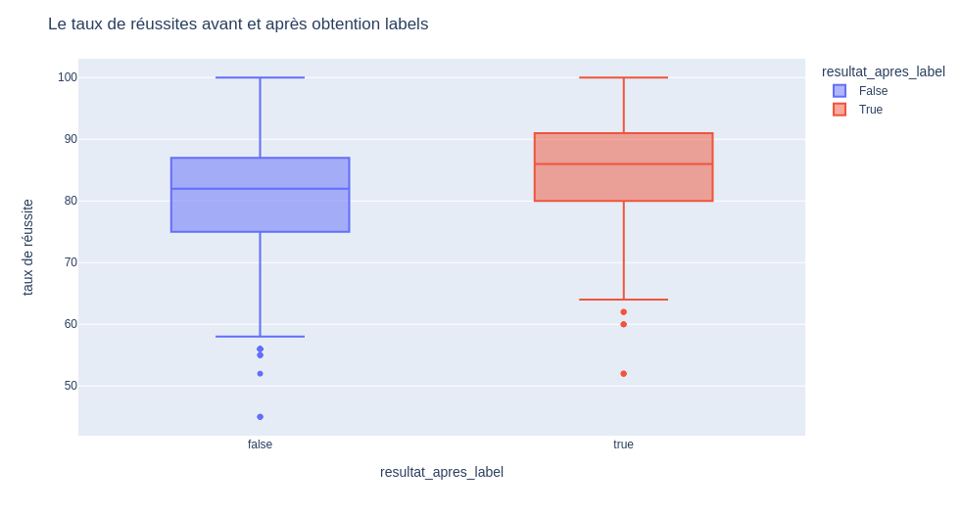
Analyses statistiques
Lycées professionnels & d’enseignements général et technologique
/13
6 ANOVA => Effet du label numérique sur :
Le taux de réussite constaté au baccalauréat
La valeur ajoutée de l’établissement
Notes:
K

Slide 15
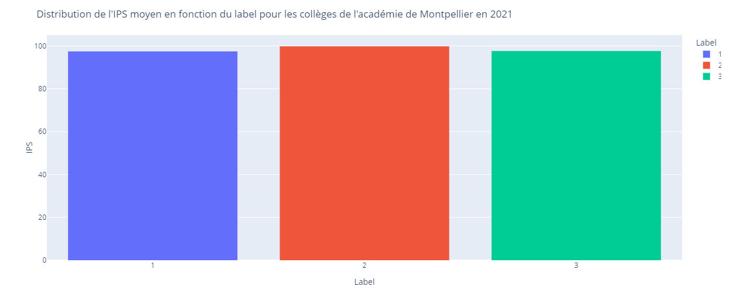
Analyses statistiques
Collèges
Effet du label sur l’IPS
/14
Notes:
K

Slide 16
04
Interprétations et résultats
/15
Tests utilisés
Interprétations finales
Notes:
K

Slide 17


Interprétations et résultats
/16
ANOVA
Tukey
Shapiro
Levene
Effet de la labellisation sur le taux de réussite des lycées professionnels
Effet de la labellisation sur la valeur ajoutée des lycées professionnels
Effet de la labellisation sur le taux de réussite des lycées d’enseignement général et technologiques
Effet de la labellisation sur la valeur ajoutée des lycées d’enseignement général et technologiques
Notes:
K
Tukey Test
Ce test permet de préciser quelles modalités de la variable qualitative label a provoqué le rejet de H0 : ici label 0, 1 et 3
Shapiro Test : Tester l’hypothèse de normalité
Les échantillons sont gaussiens ?
levene's Test : Tester l’hypothèse d’homoscédasticité
L'hypothèse de normalité n’est pas validé, donc on réalise un test de Levene pour
tester l’hypothèse d’homoscédasticité. (Les variances sont égales ?)

Slide 18
Interprétations et résultats
/17
ANOVA
Tukey
Shapiro
Levene
Effet de la labellisation sur le taux de réussite des lycées en général
Effet de la labellisation sur la valeur ajoutée des lycées en général
Effet de la labellisation sur l’IPS des collèges
Notes:
K

Slide 19
Interprétation et résultats
IPS
Valeur ajoutée
Taux de réussite
/18
Label
Notes:
M

Slide 20
Business Model
05
/19
Proposition de valeur
Revenus et clients
Activités et coûts
Perspectives d’accroissement
Notes:
M
test

Slide 21
BUSINESS MODEL
Produit
Proposition de valeur
Flux de revenus
/20
Dashboard : Analyse des données
Equipement informatique
Lien avec les résultats académiques
Gain de temps
Offrir des insights faciles à comprendre
Soutenir la prise de décision
Améliorer les résultats des élèves
Version gratuite + Système d’abonnements premium
Analyses approfondie
Rapports personnalisés
Notes:
M

Slide 22
BUSINESS MODEL
Clients cibles
/21
Les Décideurs politiques éducatifs (niveau régional et national)
Les administrateurs d'écoles et les départements informatiques cherchant à investir dans l'infrastructure numérique
Les ONG éducatives et les consultants qui travaillent avec les écoles pour améliorer les résultats éducatifs
Les Chercheurs et universitaires étudiant l'impact de la numérisation sur l'éducation
Notes:
M
Utilisateurs Principaux :
Décideurs Politiques Éducatifs :
Ministère de l'Éducation Nationale : Pour suivre et améliorer les performances des écoles sur le plan national.
Rectorats : Chaque académie en France est supervisée par un rectorat qui pourrait utiliser cet outil pour la prise de décision régionale.
Conseils Départementaux et Conseils Régionaux : Ces entités locales qui ont la charge des collèges et lycées pourraient utiliser les données pour améliorer l'infrastructure et les programmes éducatifs.
Administrateurs d'Écoles et Départements Informatiques :
Directeurs des Collèges et Lycées : Pour évaluer et planifier les investissements en technologie éducative et en infrastructure numérique.
Responsables IT dans le Secteur Éducatif : Pour analyser l'état actuel des équipements informatiques et planifier les mises à niveau nécessaires.
ONG Éducatives et Consultants :
Organisations Non Gouvernementales qui travaillent à l'amélioration des conditions éducatives.
Cabinets de Consultation en Éducation : Des entreprises comme Réseau Canopé qui conseillent les établissements éducatifs sur divers aspects, y compris la numérisation.
Utilisateurs Secondaires :
Chercheurs et Universitaires :
Instituts de Recherche en Éducation : Comme l'Institut Français de l'Éducation (IFÉ) qui étudient les tendances et les impacts des politiques éducatives.
Départements Universitaires : Des départements spécialisés dans l'éducation, la sociologie ou l'informatique des universités, qui pourraient utiliser le tableau de bord pour des études académiques.

Slide 23

BUSINESS MODEL
Activités et coûts clés
Conformité réglementaire
/22
Acquisition des données → Publication de nouvelles données
Analyse de données → Mise à jour du tableau de bord
Développement technique & maintenance du dashboard
Développement commercial & marketing (partenariats et relation clients)
Notes:
K

Slide 24
BUSINESS MODEL
Perspectives d’accroissement…
… de zone géographique d’analyses
… de fonctionnalités
/23
France et les différentes régions puis d’autres pays
Conception modulaire
Ajout de nouvelles données
Notes:
K

Slide 25
Architecture
Architecture en microservices
Architecture en micro frontend
/24
Modularité
Spécialisation
Facilité de déploiement
Scalabilité
Gestion des données
Personnalisation
Facilité de dev et tests
Facilité de déploiement
UI général cohérent
Notes:
K

Slide 26
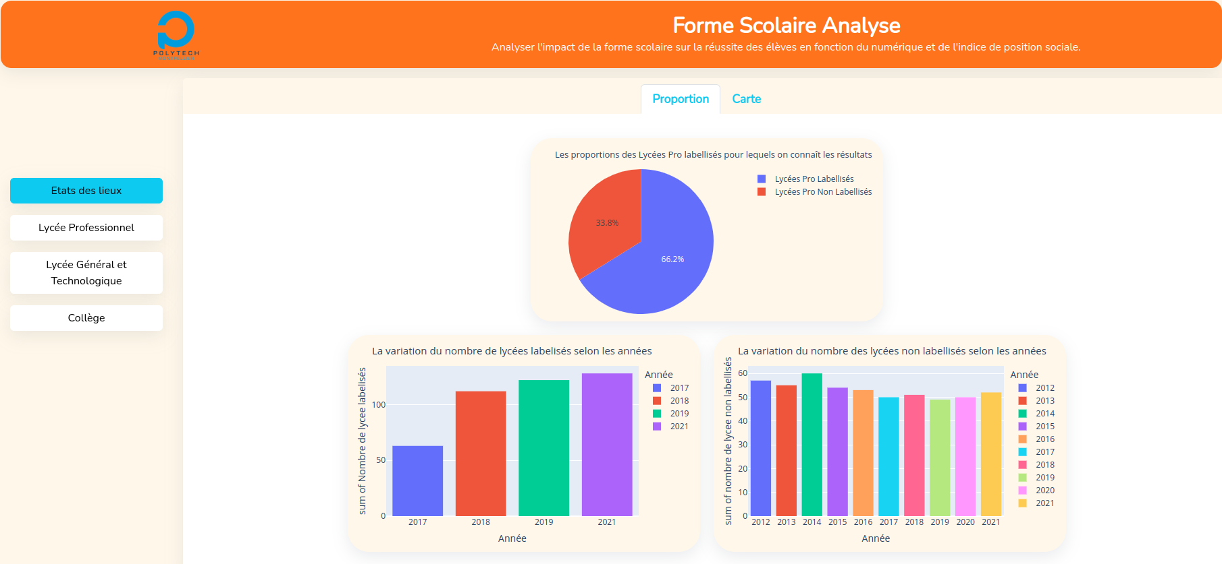
Tableau de bord
/25
Notes:
K

Slide 27
Si vous avez des questions, n’hésitez pas
Merci pour votre attention
DASHBOARD : https://forme-scolaire-ktl8.onrender.com/
Notes:
M
SI jamais il pose la question pour RNE ou UAI
UAI = Unité administrative immatriculée

